Slide 1




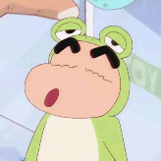


B208
2021 자율프로젝트
다시 만난 행자프
B208
행복한자율프로젝트

Slide 2


[바지 팀장]
강민지
나이: 만 25
전공: 수학과
기술 스택: Python, Vue, Django
관심 분야: 없는게 문제…
요즘 삶의 낙 : 코딩빼고 다…
FE

Slide 3
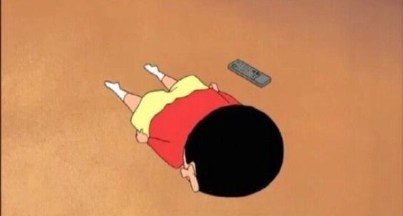

[프론트엔트 팀장]
권용수
나이: 만 28…ㅜㅠ
전공: 냉공공조에너지시스템, 환경에너지기계공학
기술 스택: Python, Vue, Django,
관심 분야: Front-end, Interactive Web
요즘 삶의 낙 : 잠...
FE

Slide 4
[기획 및 디자인 팀장]
정시은
나이: 만 25
전공: 문화콘텐츠 문화경영 / 언론정보
기술 스택: Vue.js, javascript, django, python
관심분야: 프론트엔드 개발
요즘 삶의 낙 : 먹태, 넷플릭스 시청
FE

Slide 5


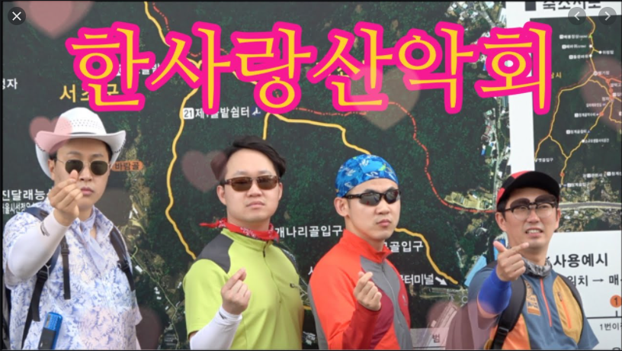
[백엔트 팀장]
김종성
나이: 만 25
전공: 컴퓨터공학
기술 스택: SpringBoot, JPA, Junit5, Kubernetes
관심 분야: 백엔드 서버 개발
요즘 삶의 낙: 한사랑산악회 시청
BE

Slide 6



[서버 팀장]
윤기현
나이: 만 27
전공: 컴퓨터공학
기술 스택: SpringBoot, JPA, docker, jenkins
관심 분야: 인프라, 클라우드, Backend
요즘 삶의 낙: 무야호~ 무한 반복 시청
BE

Slide 7
WELCOME TO HELLO
우리팀 행복하잣!!
^_^

